Slide 4
Templates

Slide 5
Title Sub title
Text
Header
Header
Text
Text
Text
Text
Text
Text
1. xxxx 2. xxxx 3. xxxx
Note: xxxx
Source: xxxx

Slide 6
STRICTLY CONFIDENTIAL

Slide 7
Color (Ctrl+Shift+c/vで書式コピー/貼り付け)
GREEN
BLUE
ORANGE
YELLOW
Bright
Dark
Normal
Medium
Light
RED
BROWN
GRAY
OTHER
Dark
Normal
Medium
Light

Slide 8
Title Sub title
Text
Header
Header
Text
Text
Text
Text
Text
Text
1. xxxx 2. xxxx 3. xxxx
Note: xxxx
Source: xxxx

Slide 9
Title Sub title
Text
Header
Header
Header
Text
Text
Text
Text
Text
Text
Text
Text
Text

Slide 10
Header
Header
Text
Text
Text
Text
Text
Text

Slide 11
Header
Header
Header
Text
Text
Text
Text
Text
Text
Text
Text
Text

Slide 12
Header
Text
Text
Text
Header
Text
Text
Text
Header
Text
Text
Text

Slide 13
Header
Header
Header
Header
Text
Text
Text
Text
Text
Text
Text
Text
Text
Header
Text
Text
Text
Text
Text
Text
Text
Text
Text
Header
Text
Text
Text
Text
Text
Text
Text
Text
Text

Slide 14
Header
Header
Header
Header
Text
Text
Text
Text
Text
Text
Text
Text
Text
Header
Text
Text
Text
Text
Text
Text
Text
Text
Text
Header
Text
Text
Text
Text
Text
Text
Text
Text
Text
Header
Text
Text
Text
Text
Text
Text
Text
Text
Text
Header
Text
Text
Text
Text
Text
Text
Text
Text
Text
Header
Text
Text
Text
Text
Text
Text
Text
Text
Text

Slide 15
Text
Text
Text
Text
Text
Text
Text
Text
Text
Text
Text
Text

Slide 16
Text
Text
Text
Text
Text
Text
Text
Text
Text
Text
Text
Text
Text
Text
Text
Text

Slide 17
Text
Text
Text
Text
Text
Text
Text
Text
Text
Text
Text
Text
Text
Text
Text
Text
Text
Text

Slide 18
2018年
1月
2月
3月
4月
5月
6月
7月
8月
9月
10月
11月
12月
XXX
XXXX
XXX
XXXX
XXX
XXXX

Slide 19
High
Text
Text
High
Text
Text
Label
Label
Text
Text
Text
Text
Low
Low
Low
High
Low
High
Label
Label

Slide 20
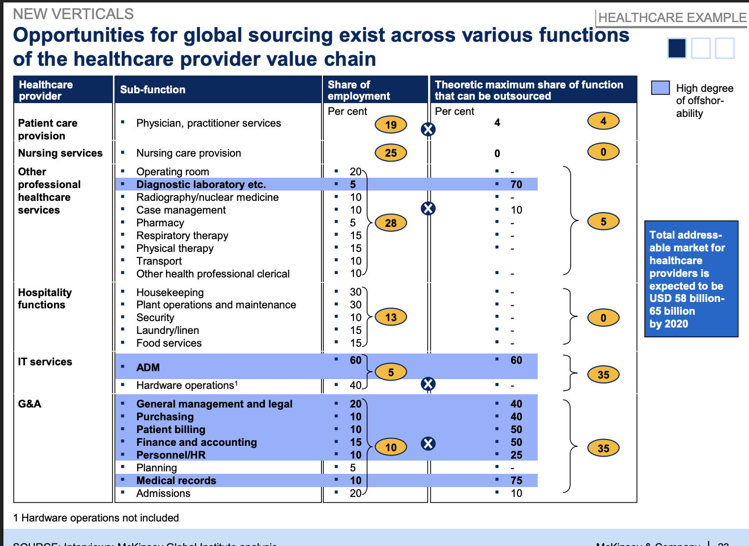
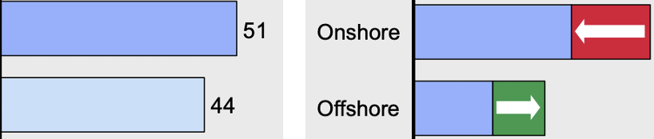
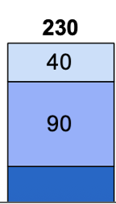
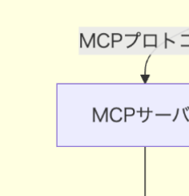

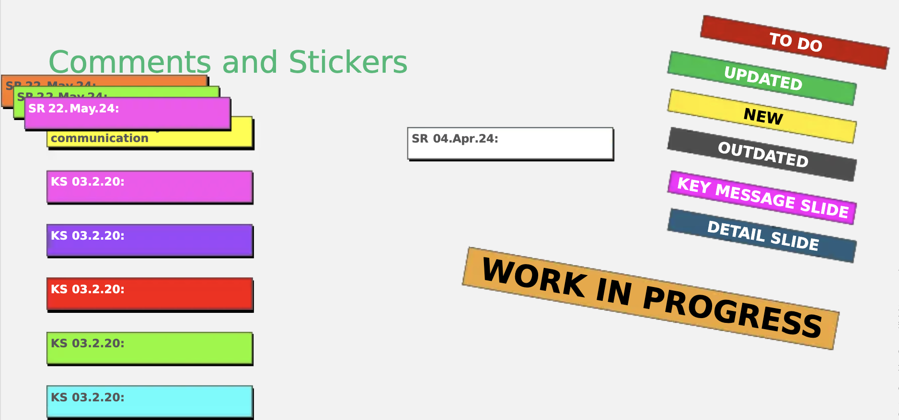
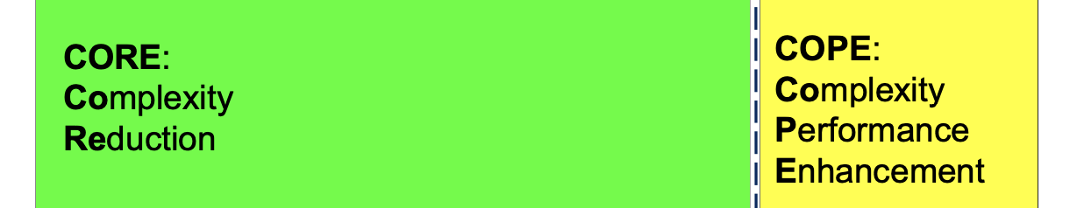
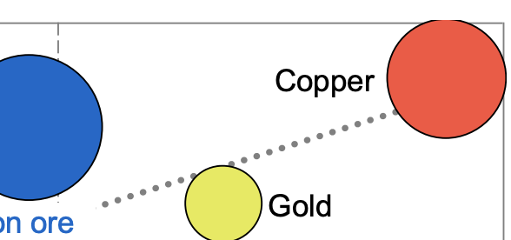

Slide 21
TK：0923：
IN PROGRESS
TO DO
UPDATED
NEW
OUTDATED
KEY MESSAGE SLIDE
DETAIL INFO
SLIDE

Slide 22

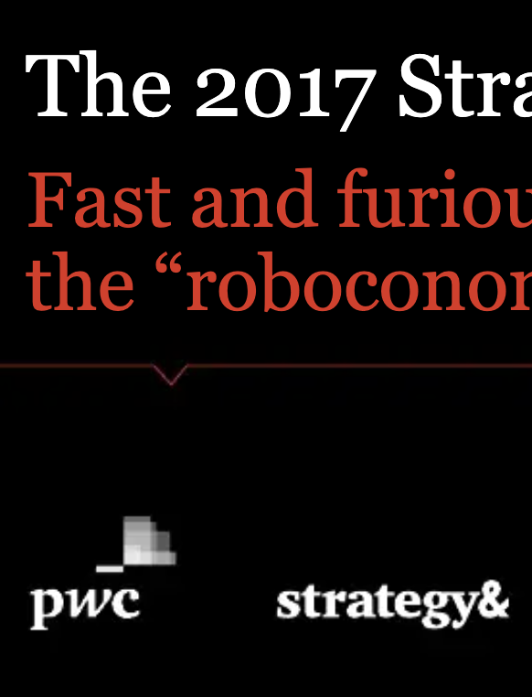
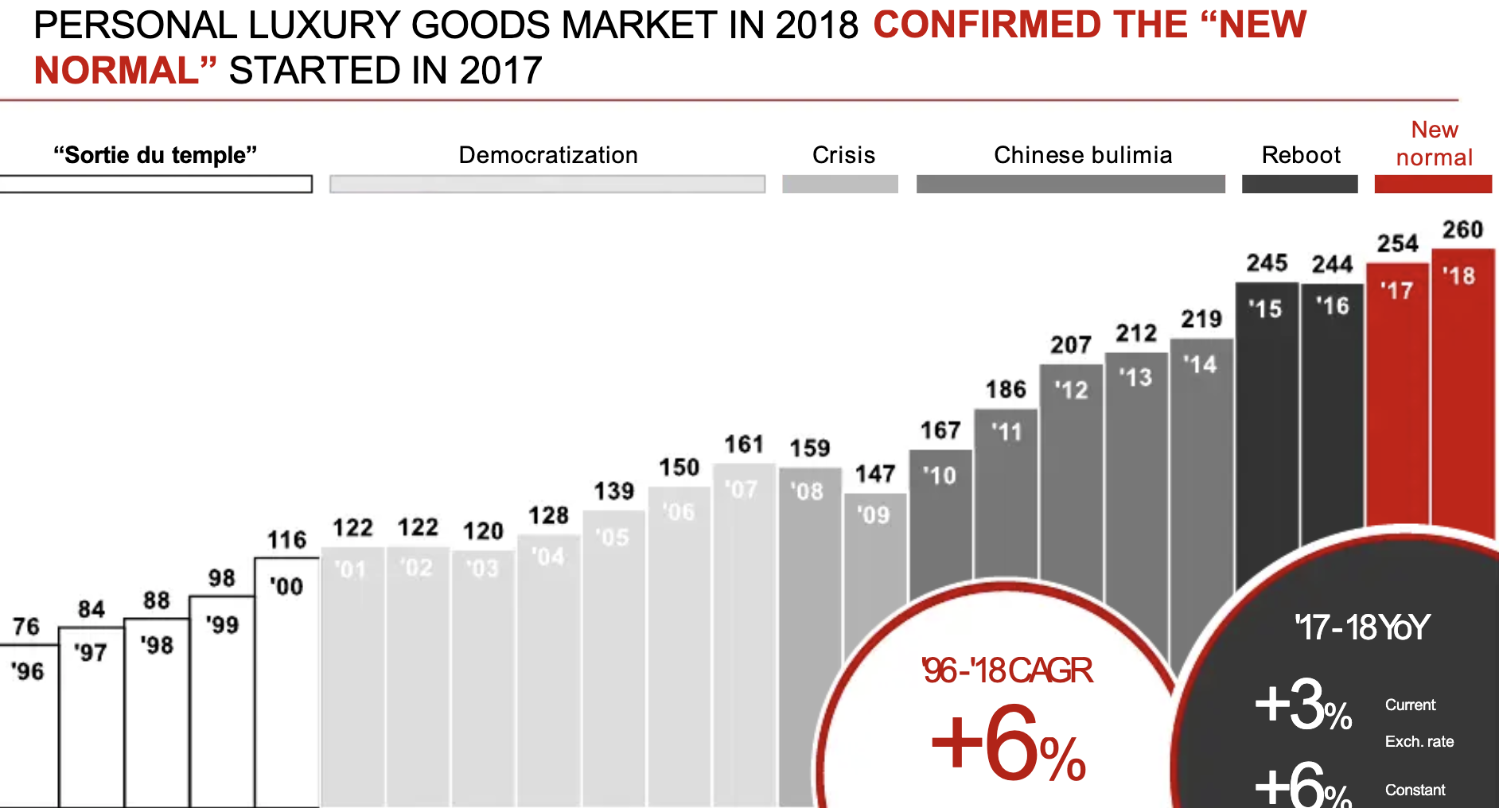
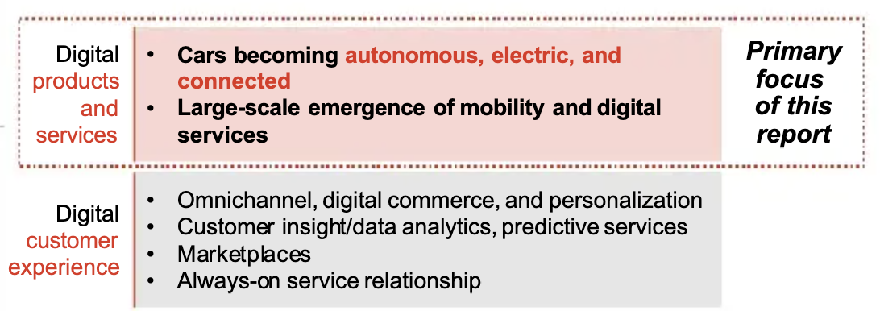
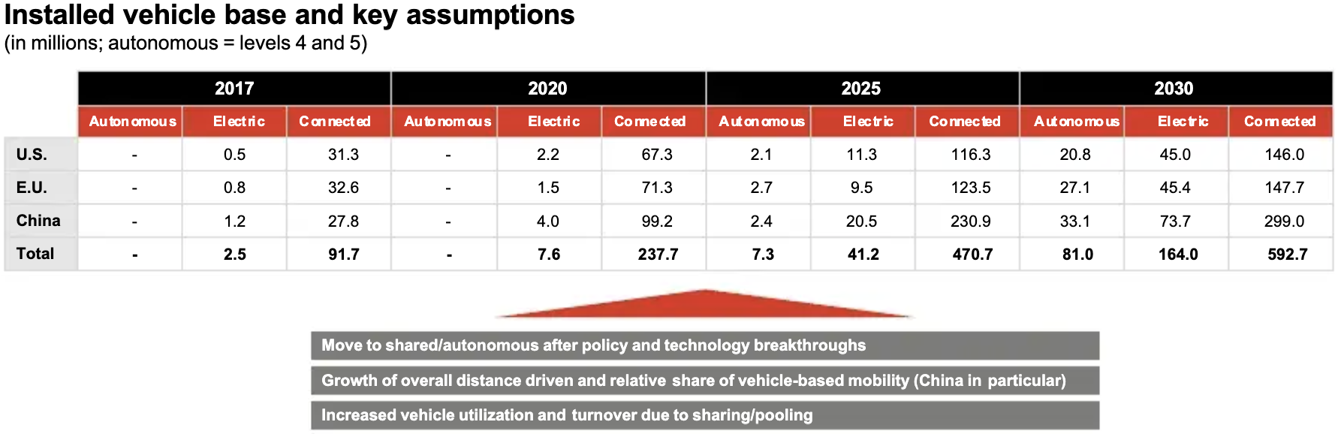

Slide 23
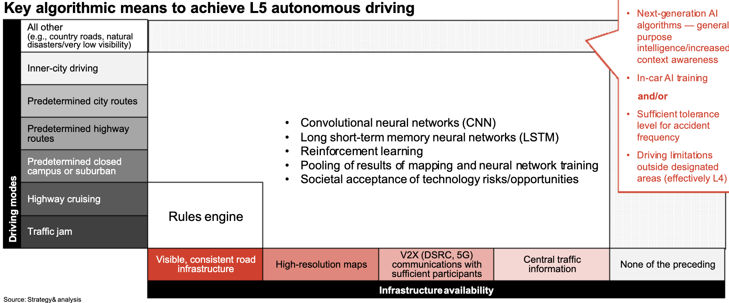
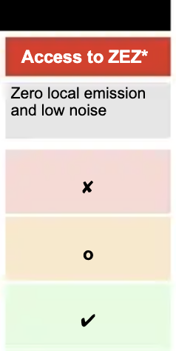
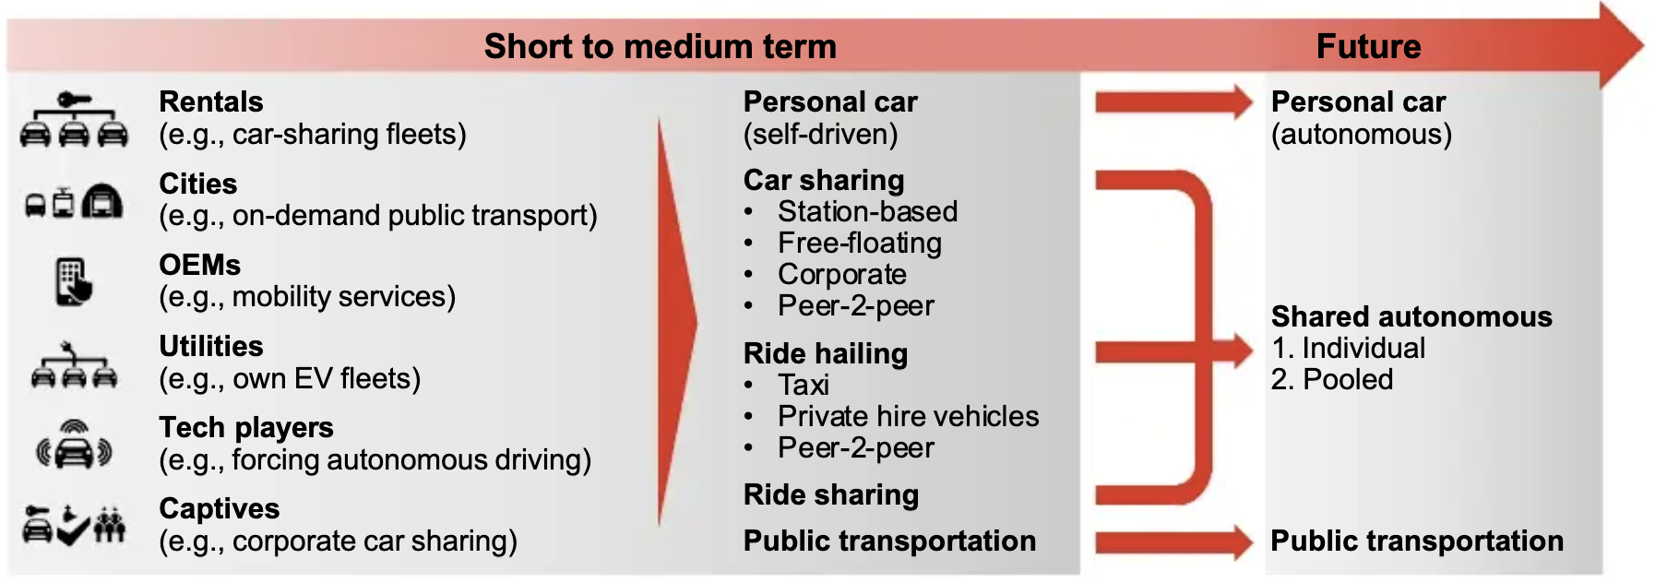

Slide 24
Text
Text
Text
Text
Text
Text
Text
Text
Text
Text
Text
Text

Slide 25
Contents
Main point 1
Main point 2
Subpoint 2.1
Subpoint 2.2
Subpoint 2.3
Main point 3

Slide 26
システムサイド・全体イメージ図
Import部
設定部
CF計算部
Valuation部
LBO部
UIは何も決まっておらず一旦は
宮原：Claudeモデリング
沓沢：
Claude ModelをLLMに読ませて、Spec化
既存CBと比較し「繋ぎ込み要件」をSpec＆Prompt化
メモ：
Code Baseを眺めてDB Spec、API SpecのBlueprint化が必須
→ この辺は、一応のCatch Upを終えた下村さん交えて討議して良いかも
UIは何も決まっておらず一旦は
宮原：Claudeモデリング
沓沢：
Claude ModelをLLMに読ませて、Spec化
既存CBと比較し「繋ぎ込み要件」をSpec＆Prompt化
メモ：
Code Baseを眺めてDB Spec、API SpecのBlueprint化が必須
→ この辺は、一応のCatch Upを終えた下村さん交えて討議して良いかも
フロントエンド
バックエンド・サーバーサイド
コアロジック
FAM（PL＋BS、PPE）
Node Model
Calc
GA、CFI
CF generation
UI仕様
※ほぼすべて未定
Claudeモック（宮原）
Coreを睨んだI/F仕様（沓沢）
壁打ち（下村さん）
２
コアロジック演算はサーバーサイドに乗っける
１
バックエンド（何も決めてない）
ここちゃんとやる
DB
サーバー
API
３
メモ： 全体の青写真見ながら、Context吟味しながら、Code Baseを吟味すると良さそう。CB繋いだGeminiに質問しまくる。（青写真Drivenで）
ToDo
PPEの生成や実態どうなっているかGem＋Gitで精査する（Gotoモデル何もやってない説ある）
個別取引（イベント性／LBO）の考察を実施
Notes:
開発のコンテキストと方針、それに対するスレッド

Slide 27
概念サイド・全体イメージ図
①実績値入力（BS,PL,PP&E等）
②計画値のロジック定義（Parameter型、Balance&Change）
③CF算出のロジック・勘定を定義（A/B/C/D）
ユーザー
インターフェース・UI設計
システム
FAM
・BS/PLの実績値は何か、
・計画値はどのように計算されるか、
特にBSは：
→Param変動か（Δをとる）
→PL外のB&C型変動か（NoΔ）
→PL内との合成科目か
・PLから拾うべきCF科目何か、
・基準利益は何か、
・基準利益より下のPL科目は何か、
BS
実績値 計画値
PL
実績値 計画値
PP&E
実績値 計画値
Other sheets
実績値 計画値
BS,PL,PP&Eなどの
実績値と計画値が決まって
初めてCFが算定される
③ロジック・勘定
D. C. B. A.
これらが全部決まったら
・CF変動科目自動生成バッチ処理
・それぞれラベル付
→営業CF、投資CF、財務CF
・合計CF計算＆当期BSにヒット
→勝手にバランスしている
BSの当期末現預金
だけ最後に環流
→ 前期末＋CF＝当期末
CF
Notes:
GA Schema書きます
・各種フラグ
GA Shema Implement.
G
CF Schema
・どのGAを、どう引っ張るのか（Para・BC）
CFSに従って、CF@FY200Xが生成される(Logic)
GA Schema要件を定義し、実装。
GA SchemaとFAMの対応を実装。（FAM中のPropertyは実装済み）
CF Schema要件を定義し、実装。特にGA Schemaの参照方式を決める。生成したいCFオブジェクトが、どのGAを、どういう方式で（P型・B＆C型）で参照するのかを定義。
CF Schemaに従って、CF Objectが生成されるロジックを実装する。

Slide 28
概念サイド・全体イメージ図
①実績値入力（BS,PL,PP&E等）
②計画値のロジック定義（Parameter型、Balance&Change）
③CF算出のロジック・勘定を定義（A/B/C/D）
ユーザー
インターフェース・UI設計
システム
FAM
・BS/PLの実績値は何か、
・計画値はどのように計算されるか、
特にBSは：
→Param変動か（Δをとる）
→PL外のB&C型変動か（NoΔ）
→PL内との合成科目か
・PLから拾うべきCF科目何か、
・基準利益は何か、
・基準利益より下のPL科目は何か、
BS
実績値 計画値
PL
実績値 計画値
PP&E
実績値 計画値
Other sheets
実績値 計画値
BS,PL,PP&Eなどの
実績値と計画値が決まって
初めてCFが算定される
③ロジック・勘定
D. C. B. A.
これらが全部決まったら
・CF変動科目自動生成バッチ処理
・それぞれラベル付
→営業CF、投資CF、財務CF
・合計CF計算＆当期BSにヒット
→勝手にバランスしている
BSの当期末現預金
だけ最後に環流
→ 前期末＋CF＝当期末
CF

Slide 29
DML／Master
ここの紐付けでLEFT JOIN
したものをIAにマップ
import_df
id
Json
account
period
value
global_accounts
id
ga_name
ga_code
sort_num
indent_num
fs_type
ga_type
isCredit
parent_ga_id
→ga_code
TBD
TBD
各テーブルに個別保存されているが、
それぞれFKでModel_idを持っているので、
そこ経由で引っ張ってきて統合・表現
をすれば良い。
calc_rules
integrated_accounts
id
fs_type
ia_name
ia_code
ia_sort_num
gaua_category
GA?UA?
calc_rule_id
bc_def_id
JsonBで内部化
bc_definitions
user_accounts
id: PK
ua_name
ua_code : Null
fs_type
is_credit
is_kpi
parent_ga_id: FK
parent_ua_id: FK
各テーブルに個別保存されているが、
それぞれFKでModel_idを持っているので、
そこ経由で引っ張ってきて統合・表現
をすれば良い。
Admin DB
Company
User
Project
Model
Notes:
拾う

Slide 30
各テーブルに個別保存されているが、
それぞれFKでModel_idを持っているので、
そこ経由で引っ張ってきて統合・表現
をすれば良い。
DML／Master
ここの紐付けでLEFT JOIN
したものをIAにマップ
TBD
TBD
import_df
id
Json
account
period
value
global_accounts
id
ga_name
ga_code
sort_num
indent_num
fs_type
ga_type
isCredit
parent_ga_id
→ga_code
calc_rules
integrated_accounts
id
fs_type
ia_name
ia_code
ia_sort_num
gaua_category
GA?UA?
calc_rule_id
bc_def_id
JsonBで内部化
bc_definitions
user_accounts
id: PK
ua_name
ua_code : Null
fs_type
is_credit
is_kpi
parent_ga_id: FK
parent_ua_id: FK
Admin DB
Company
User
Project
Model

Slide 31
Contents
Main point 1

Slide 32
Contents
Main point 2
Subpoint 2.1
Subpoint 2.2
Subpoint 2.3

Slide 33
Header
Text
Text
Text
Header
Text
Text
Text
X
Header
Header
Text
Text
Text
Text
Text
Text
X
Header
Text
Text
Text

Slide 34
Text
Text
xxxx
Text
Text
xxxx
Text
Text
Text
…
xxxx
xxxx
xxxx
xxxx

Slide 35
Text
1
2
3
4
Text
5
6
7
8
Text
9
10

Slide 37
Text
Text

Slide 38



Figure 2 : New Retail redefines the three core elements of retails as well as their relationship…
Core elements of retail
Consumers
Merchandise
Stores
Redefine core elementes
Consumer
Prosumer
Products
Integrated
shopping
experience
Online and offline outlets, separately
Trans-retail,
seamless
omnichannel
Redefine
relationship
Transaction is limited by product availability in the retail place
Consumer-centric transactions happens in any occasion-based places beyond time and location constraints
Status quo
New Retail
Source: Camui analysis

Slide 39








What we see and attempt to address
Individual behaviours
Mindsets and beliefs
What we don’t see and don’t know how to address
Values
Needs (met or unmet)

